Slide 1
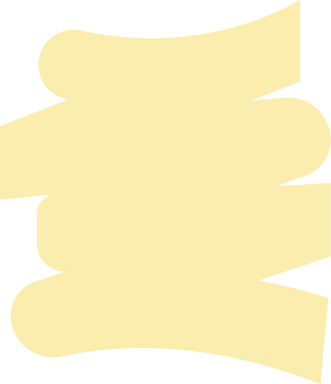

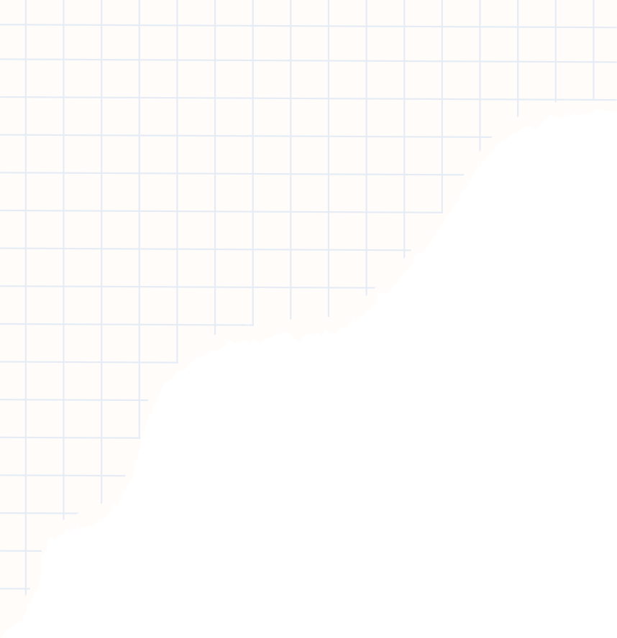


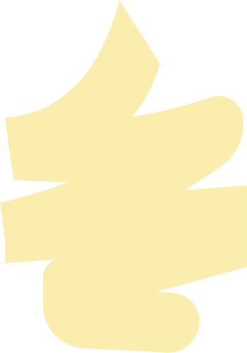

CONOZCAMOS
figuras
LAS
geométricas

Slide 2
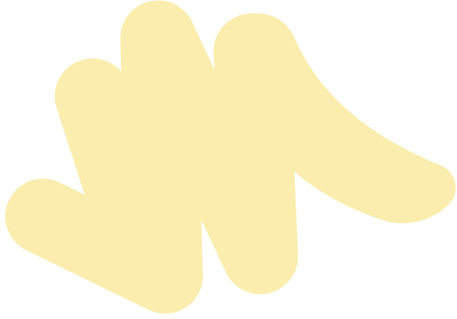
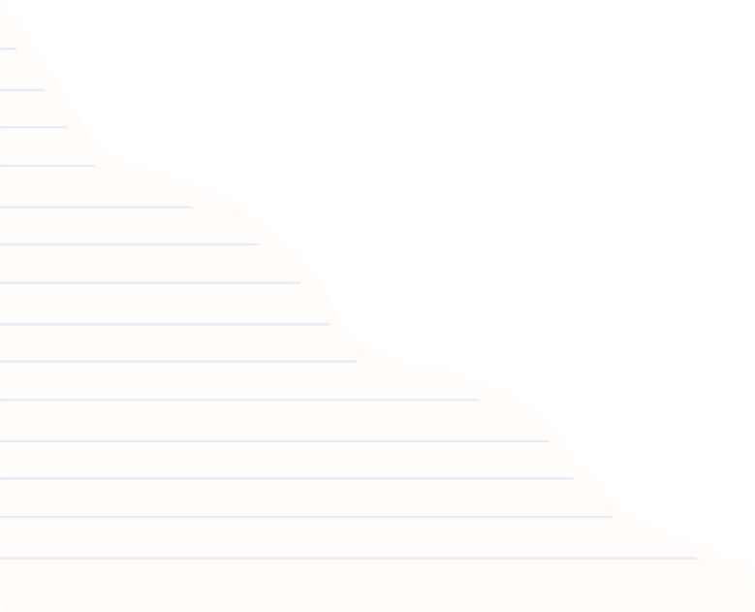

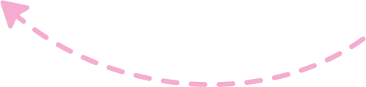
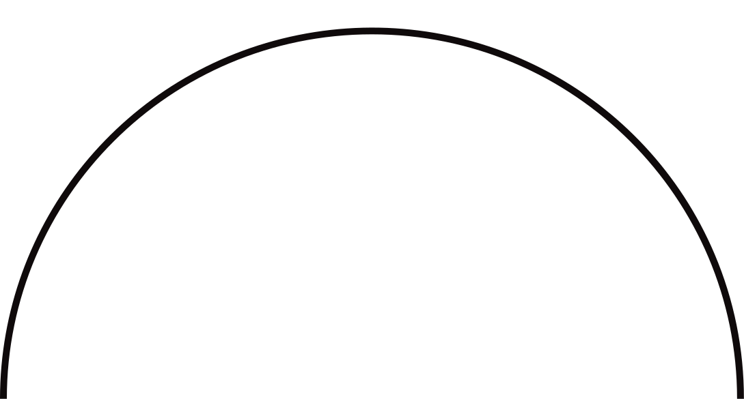

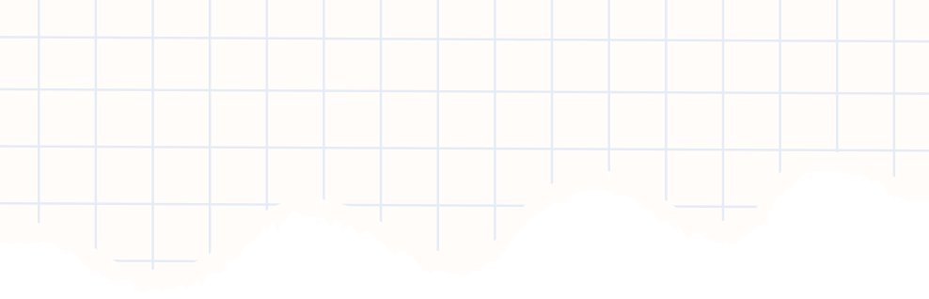
Las figuras geométricas son superficies planas delimitadas por lineas curvas o rectas

Slide 3



Existen muchas figuras geométricas, pero hoy empezaremos aprendiendo e identificando las figuras básicas juntos

Slide 4




Soy el
Círculo
Soy una superficie redonda formada por una línea curva cerrada, no tengo lineas rectas.

Slide 5
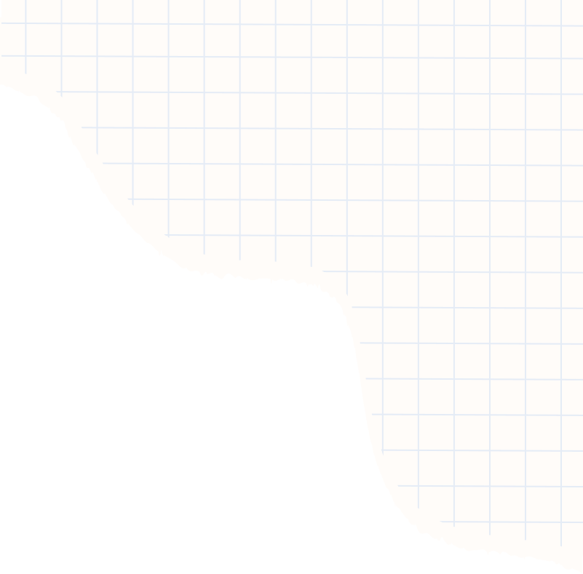
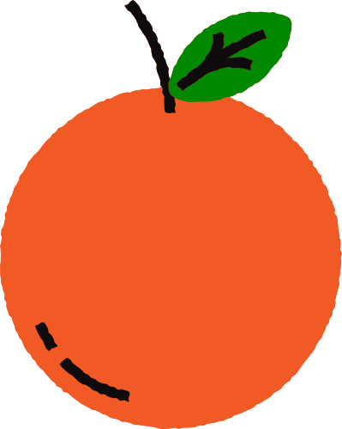

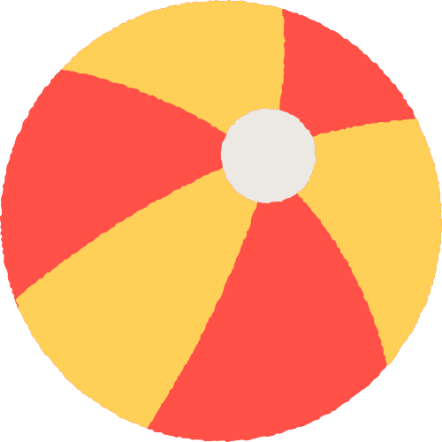
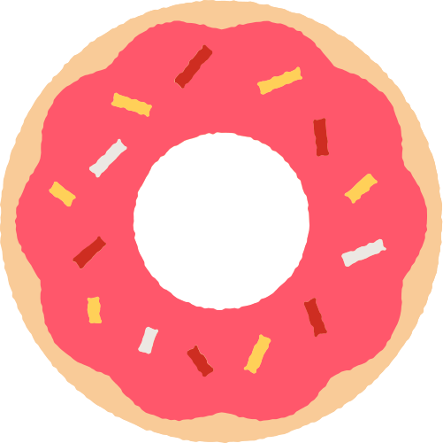
Soy como...
un botón
una pelota
una naranja
una dona

Slide 6


Soy el
Triángulo
Soy una superficie con 3 lados y 3 esquinas, formada por tres líneas rectas.

Slide 7
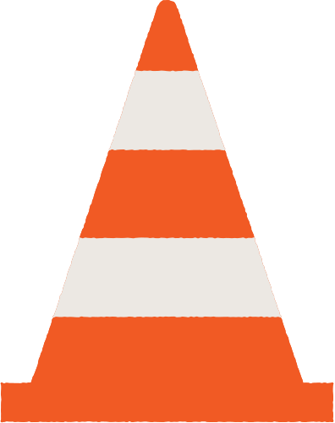


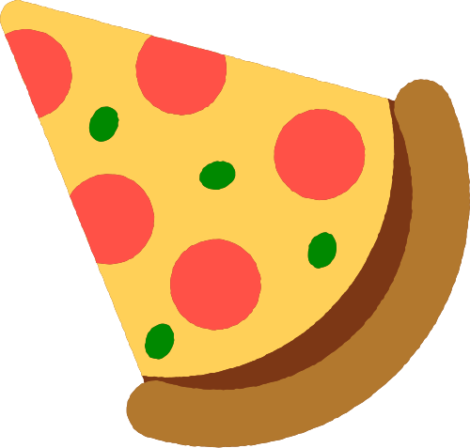
Soy como...
un cono
una señal
un gorro de cumpleaños
una rebanada de pizza

Slide 8




Soy el
Cuadrado
Soy una superficie con 4 lados y 4 esquinas, formada por 4 lineas rectas iguales.

Slide 9

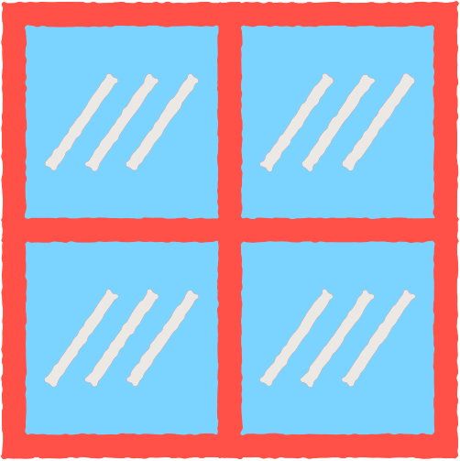
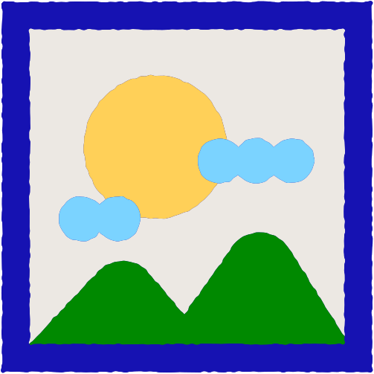

Soy como...
una caja de regalo
una ventana
un cuaderno de notas
una pintura

Slide 10
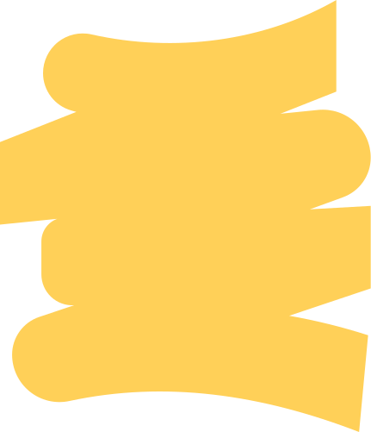




Soy el
Rectángulo
Soy una superficie con 4 lados y 4 esquinas, formada 4 lineas rectas. Dos de mis lados son largos y dos son cortos.

Slide 11
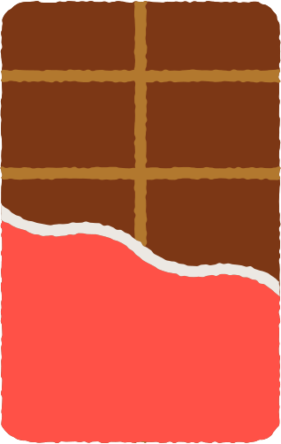
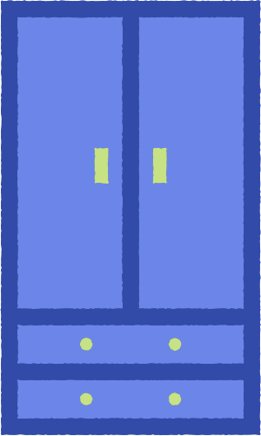
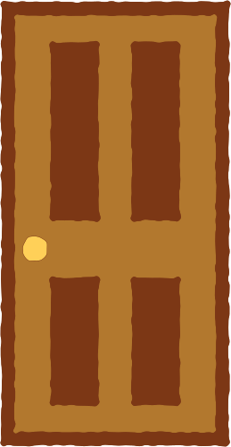
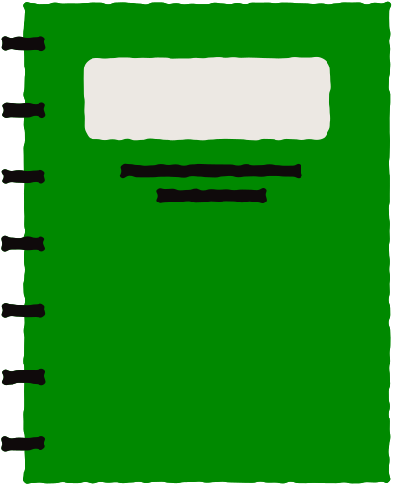
Soy como...
una barra de chocolate
un armario
una puerta
una libreta

Slide 12
Soy el
Óvalo
Soy una superficie curva y alargada formada por una línea cerrada, no tengo lineas rectas.

Slide 13
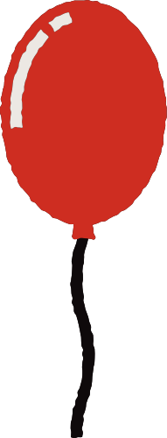
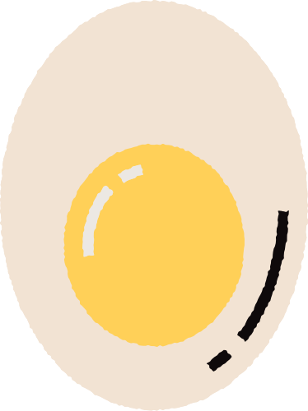
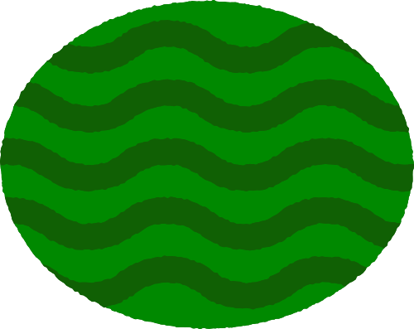
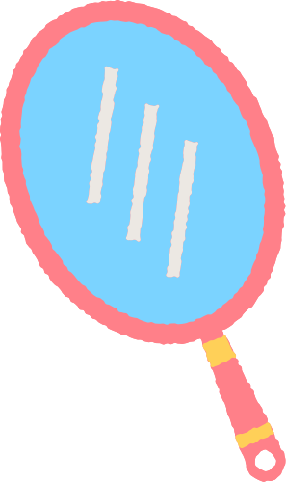
Soy como...
un huevo
un globo
una sandía
un espejo

Slide 14
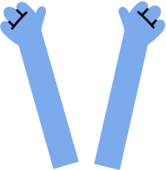


Actividad
Ahora que conoces las figuras y sus características, ¿puedes encontrarlas en tu entorno?
Busca y encuentra un objeto con la forma de cada una de las figuras geométricas, ¡la primera persona que tenga todos correctamente gana!

Slide 15
Gracias
A jugar con las figuras

